Slide 1



Бактеріальні хвороби

Slide 2

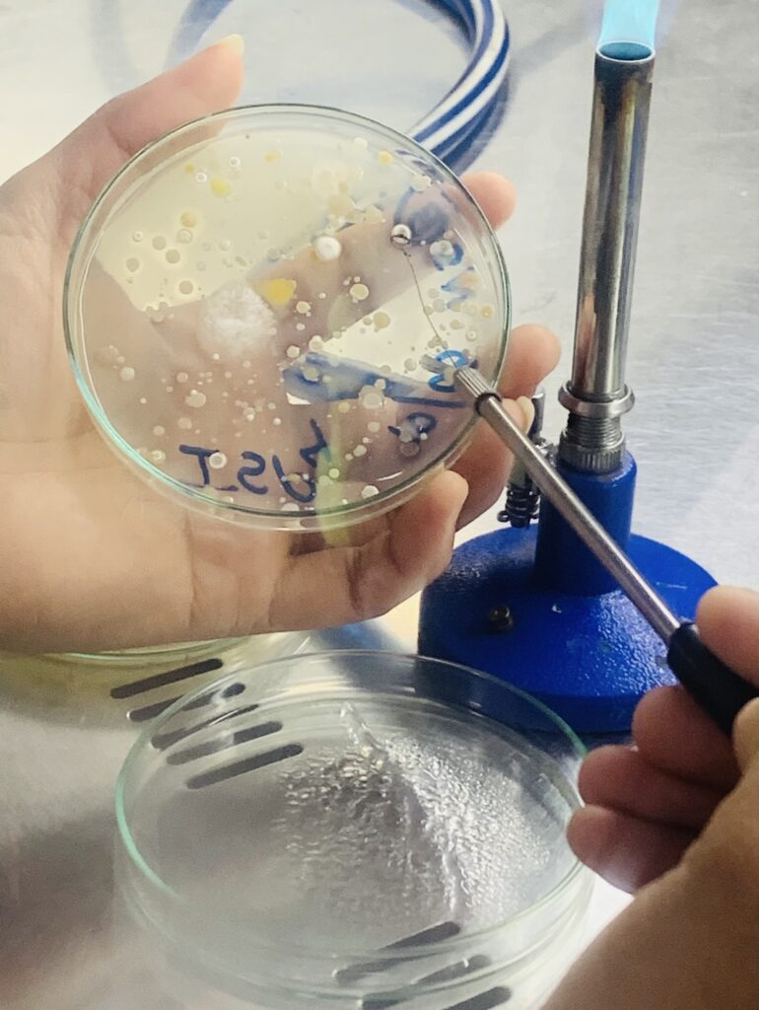

Вступ до бактеріальних захворювань в історії людства
Бактеріальні захворювання глибоко вплинули на історію людства, перші згадки про них датуються 3000 роком до н.е. Ці хвороби спричиняли значні пандемії, що призводили до занепаду цілих міст і цивілізацій. Незважаючи на прогрес у медичних дослідженнях, бактеріальні інфекції залишаються основною причиною смертності в усьому світі. Розуміння історії цих хвороб має вирішальне значення для розуміння їхнього впливу на суспільство.

Slide 3
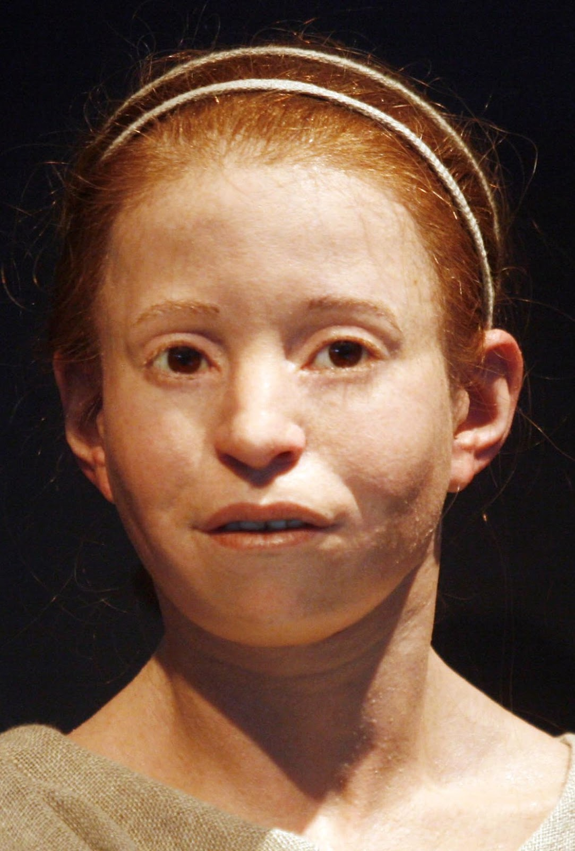
Одним із перших задокументованих бактеріальних спалахів була Афінська чума 430 року до н.е., яка знищила чверть афінського війська під час Пелопоннеської війни. Хвороба швидко поширювалася в умовах скупчення людей, вражаючи як солдатів, так і цивільне населення. Нещодавні дослідження припускають, що збудником міг бути серовар тифу *Salmonella enterica*, відповідальний за черевний тиф. Це свідчить про те, як бактеріальні захворювання процвітають у густонаселених районах.
Афінська Чума

Slide 4

Бубонна Чума
Бубонна чума, особливо чума Юстиніана з 541 по 750 рр. н.е., мала катастрофічні наслідки, вбивши до половини населення Східного Середземномор'я. Найвідоміший спалах, Чорна смерть (1346-1361 рр.), за оцінками, скоротив населення Європи з 450 мільйонів до приблизно 350 мільйонів. Викликана *Yersinia pestis*, ця хвороба поширювалася через щурячих бліх і торговельні шляхи, демонструючи, як взаємопов'язаність може сприяти передачі хвороб.

Slide 5

Вплив на корінне населення Америки
Європейська колонізація принесла руйнівні бактеріальні захворювання в Америку, де корінні американці не мали імунітету. За оцінками, до 90 відсотків корінного населення загинуло від цих інфекцій. Цей демографічний колапс суттєво змінив хід історії, дозволивши європейським державам встановити панування в Новому Світі без особливого опору.

Slide 6

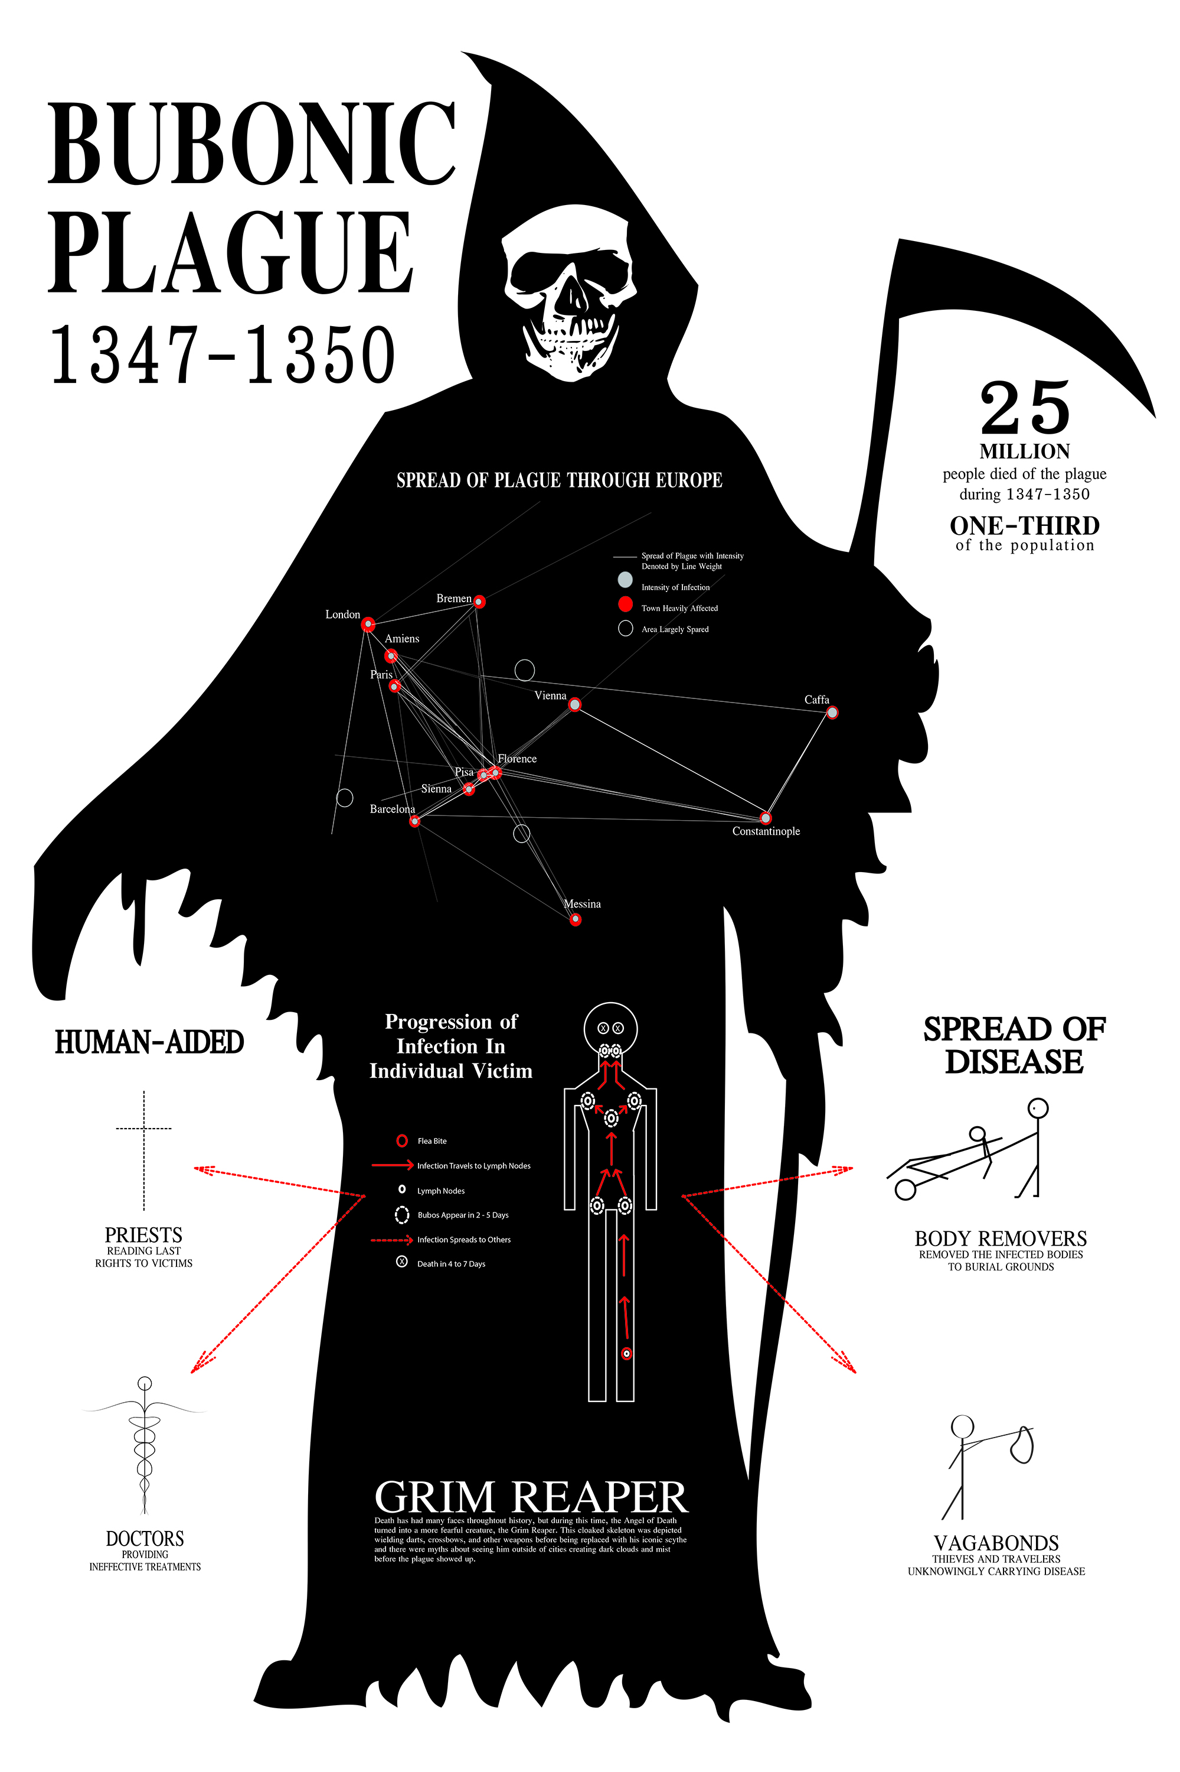
Сучані бактеріальні хвороби
У наш час ландшафт бактеріальних захворювань продовжує розвиватися. Нові хвороби - це ті, що з'явилися нещодавно або захворюваність на які зростає, тоді як хвороби, що повертаються, колись були під контролем, але зараз знову з'являються. Приблизно 75 відсотків нових інфекційних захворювань, що вражають людей, є зоонозними, тобто походять від тварин і передаються людині. Серед бактеріальних загроз, що повертаються є - дифтерія, холера та бубонна чума. Туберкульоз також залишається актуальною проблемою, особливо в міських районах з високою концентрацією людей з ослабленим імунітетом. На динаміку поширення хвороб можуть впливати зміни в навколишньому середовищі, еволюція збудника та характеристики популяції хазяїв.

Slide 7


Висновок
Бактеріальні захворювання суттєво вплинули на історію людства через їхню здатність спричиняти масову смертність і соціальні потрясіння. Хоча досягнення медицини покращили нашу здатність боротися з цими хворобами, вони залишаються постійною загрозою через такі фактори, як зміни в навколишньому середовищі та глобалізація. Розуміння цієї історії має вирішальне значення для підготовки до майбутніх спалахів і пом'якшення їхнього впливу на громадське здоров'я.

